Slide 1

ỦY BAN NHÂN DÂN QUẬN HỒNG BÀNG
TRƯỜNG TIỂU HỌC AN HỒNG
TIN HỌC LỚP 4
BÀI 16. CHƯƠNG TRÌNH CỦA EM
GIÁO VIÊN: PHẠM THỊ HỒNG VÂN
GIẢNG DẠY: MÔN TIN HỌC

Slide 2



CHÀO MỪNG CÁC EM ĐÃ ĐẾN VỚI BÀI HỌC NGÀY HÔM NAY!

Slide 3


KHỞI ĐỘNG
Đọc đoạn thông tin về ý tưởng của bạn Minh
Bạn Minh muốn nâng cấp chương trình "Chú chó đáng yêu" của bạn An như sau: Thêm một chú bướm trên sân khấu, chú chó sẽ đuổi theo chú bướm, mỗi lần đuổi kịp chú bướm thì chú chó kêu lên một tiếng.
Em hãy xác định nhiệm vụ mà các em cần thực hiện.
Em sẽ chia công việc cần làm thành những việc nhỏ hơn như thế nào?

Slide 4
Các nhiệm vụ cần phải hoàn thành
Xác định nhân vật và sân khấu:
Mở chương trình "Chú chó đáng yêu"
Bổ sung thêm nhân vật chú bướm.
Tạo chương trình điều khiển hai nhân vật:
Tạo chương trình điều khiển nhân vật chú bướm hành động theo ý tưởng câu chuyện.
Sửa đoạn chương trình điều khiển nhân vật chú chó.

Slide 5



BÀI 16.
CHƯƠNG TRÌNH CỦA EM

Slide 6

NỘI DUNG BÀI HỌC
Thực hành
01
Luyện tập
02
Vận dụng
02

Slide 7



PHẦN 1.
THỰC HÀNH

Slide 8
Nhiệm vụ: Mở tệp ChuCho đã lưu ở bài thực hành trước. Thêm nhân vật chú bướm vào chương trình và lập trình cho chú bướm. Điều chỉnh lệnh của các nhân vật. Lưu lại tệp với tên Duoibat.
CÁC NHIỆM VỤ CẦN PHẢI THỰC HIỆN
1
Mở tệp chương trình "Chú chó đáng yêu" đã có trên ổ đĩa
2
Bổ sung thêm nhân vật chú bướm
Tạo chương trình điều khiển nhân vật chú bướm hành động theo ý tưởng câu chuyện
3

Slide 9
Nhiệm vụ: Mở tệp ChuCho đã lưu ở bài thực hành trước. Thêm nhân vật chú bướm vào chương trình và lập trình cho chú bướm. Điều chỉnh lệnh của các nhân vật. Lưu lại tệp với tên Duoibat.
CÁC NHIỆM VỤ CẦN PHẢI THỰC HIỆN
4
Sửa đoạn chương trình điều khiển nhân vật chú chó
5
Chạy chương trình và lưu tệp

Slide 10
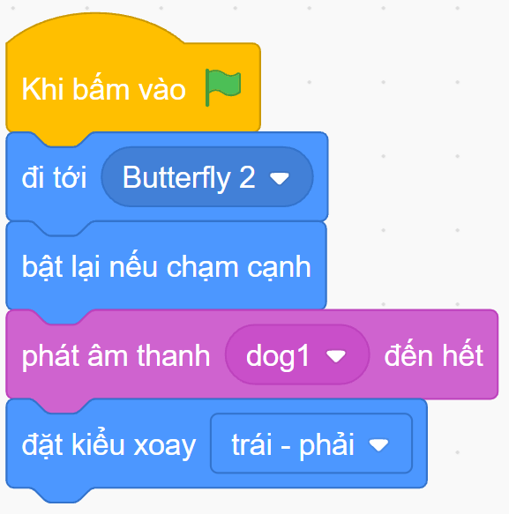
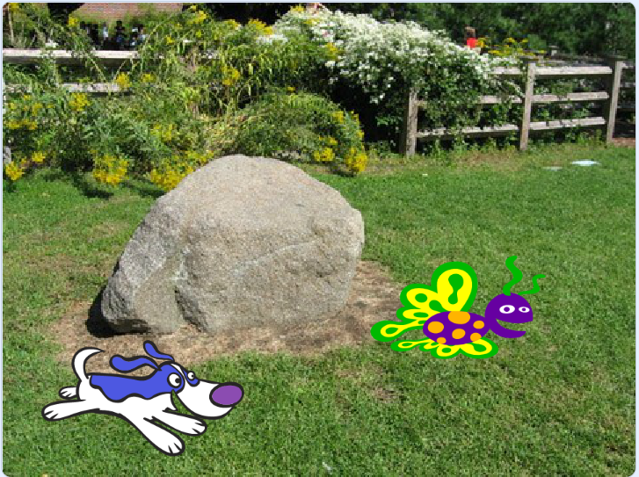
Hình ảnh minh họa
Chương trình của chú chó

Slide 11
PHẦN 2.
LUYỆN TẬP

Slide 12

Bài tập 1. Em hãy mở chương trình "Bể cá cảnh" đã làm ở phần luyện tập Bài 15, rồi thực hiện các nhiệm vụ sau:
Thêm nhiều nhân vật cá khác nhau và tạo chương trình giống nhân vật cá ban đầu.
a
Chạy chương trình và quan sát kết quả.
b

Slide 13

HƯỚNG DẪN
Sử dụng chức năng thêm nhân vật để thêm các nhân vật khác nhau có trong thư viện
Với mỗi nhân vật các em tạo chương trình giống như nhân vật cá ban đầu
Chạy chương trình và quan sát kết quả

Slide 14
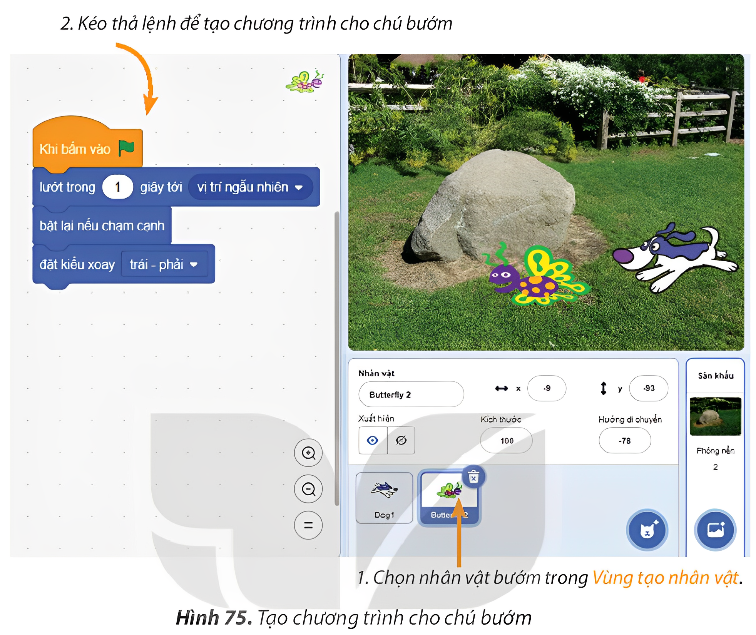
Sao chép chương trình
Bước 1: Nháy chuột chọn khối lệnh của nhân vật 1.
Bước 2: Kéo thả khối lệnh đến nhân vật 2 trong Vùng tạo nhân vật.

Slide 15

TRÒ CHƠI “AI GIỎI LẬP TRÌNH”
Các nhóm cùng thực hiện việc thêm các chương trình cho các nhân vật khác nhau. Nhóm nào hoàn thành sớm nhất sẽ là người chiến thắng.

Slide 16

Bài tập 2. Em hãy mở chương trình "Điều khiển rô-bốt" đã lưu ở Bài 14, rồi thực hiện các nhiệm vụ sau:
a) Thêm nhân vật bọ dừa và tạo chương trình cho bọ dừa vẽ hình chữ nhật.
b) Xóa nhân vật mèo.
c) Chạy chương trình và quan sát kết quả.

Slide 17
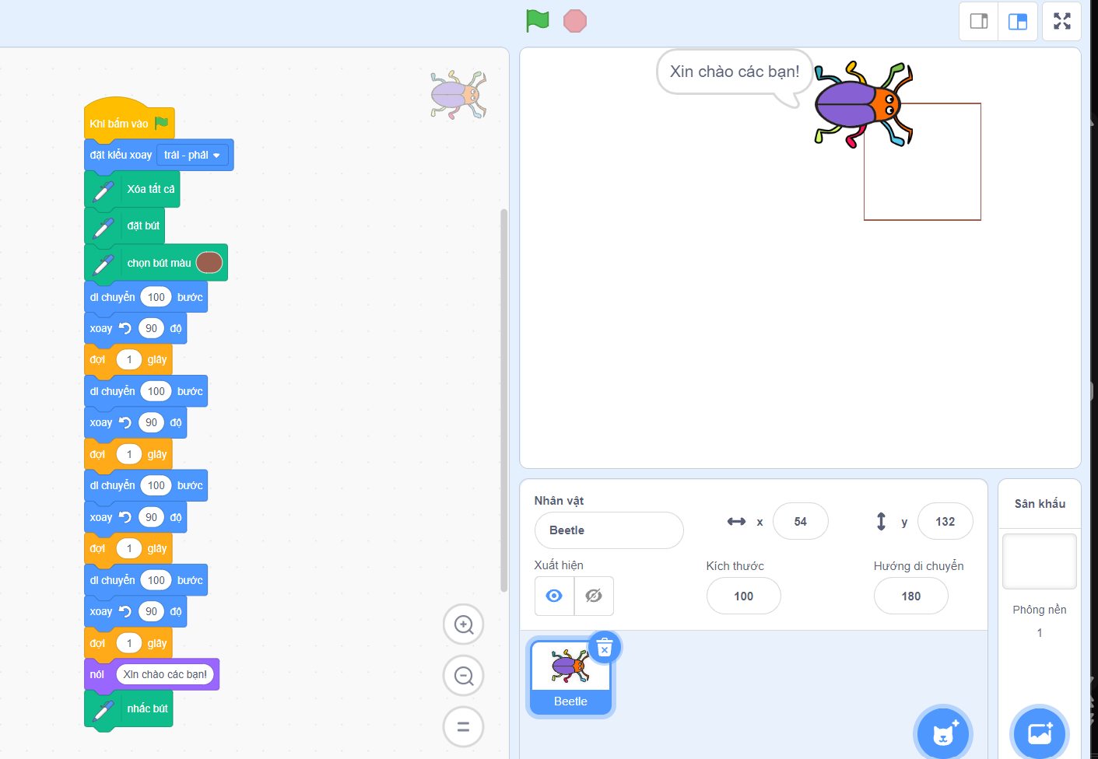
Nháy nút “cờ xanh để” để bọ vẽ
Chương trình bọ rùa

Slide 18
PHẦN 3.
VẬN DỤNG

Slide 19
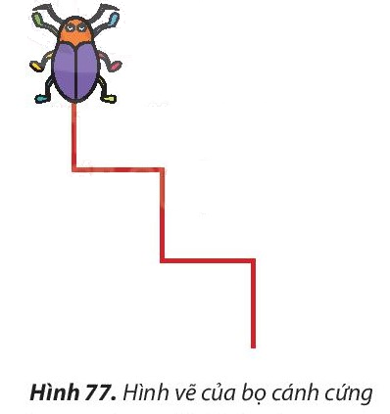

Tạo chương trình mới cho nhân vật bọ cánh cứng vừa di chuyển vừa vẽ đường như Hình 77 dưới đây:

Slide 20





HƯỚNG DẪN VỀ NHÀ
Ôn tập lại kiến thức đã học ở bài học, hoàn thành bài tập phần vận dụng
1
2
Luyện tập lập trình trò chơi với phần mềm Scratch.

Slide 21
CẢM ƠN CÁC EM ĐÃ CHÚ Ý
LẮNG NGHE BÀI GIẢNG!

